Slide 1



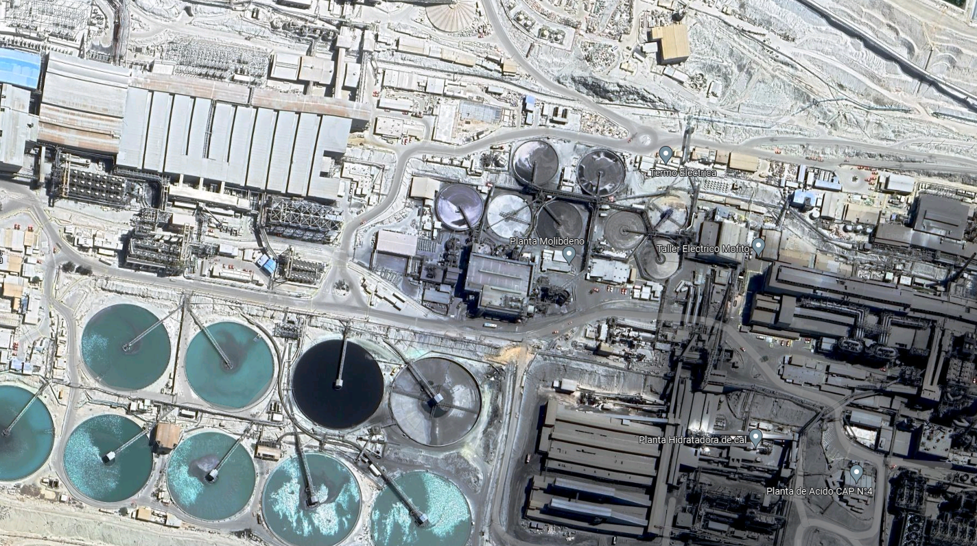
<<
[CLIENTE – DIVISIÓN / ÁREA]
Aprobación de la propuesta de [SERVICIO] [INSTALACIÓN / FAENA]
Plazo: [XX] MESES
Canon: [XXX] MM CLP
Fecha: [DD/MM/AAAA]
Notes:
PLANTILLA — PORTADA
Reemplazar los textos entre [corchetes]. Versión Comité: «Aprobación de la propuesta de …». Versión Comercial: «Propuesta técnico-económica de …».
El logo «steel» corresponde a la empresa licitante: cambiarlo por el de Berliam / Walvis / Quintrax cuando corresponda.
La foto de fondo se cambia con clic derecho → Cambiar imagen.

Slide 2
RESUMEN
VALOR CONTRATO
[XX.XXX] MM CLP
[XX] meses · [XXX] MM CLP mensual
EBITDA / EBIT
[XX,X%] / [X,X%]
Margen bruto [XX,X%]
IRR POST IMPUESTOS
[XX,X%]
Payback [X,X] años · TIR AI [XX,X%]
CAPEX
[X.XXX] MM CLP
VR [XXX] MM · Renting [XXX] MM
PROPUESTA DE INVERSIÓN — Código [CÓDIGO DEL PROCESO]
Cliente
[Mandante] — [División / Gerencia / Superintendencia] ([Faena / Instalación])
Compañía Licitante
[Empresa operativa licitante: Steel SpA / Berliam / Walvis / Quintrax]
Alcance
[Resumen del alcance: áreas o unidades cubiertas, servicios permanentes y no permanentes, equipos principales, servicios spot o extraordinarios]
Duración
[XX] meses · [fecha de inicio] – [fecha de término] (adjudicación estimada [fecha])
Remuneración
[Modalidad de pago (precios unitarios, suma alzada, etc.) · reajuste · descuentos por KPI · garantías (fiel cumplimiento / seriedad)]
KPI's / Multas
[XX]% ingresos fijos · [XX]% en riesgo por KPI · [X,XX]% de descuento estimado
Canon / Dotación
[XXX] MM CLP mensual · [XX] FTE ([XX] directos / [X] indirectos) · [X.XXX] hombres-mes de contrato
Notes:
PLANTILLA — RESUMEN (VERSIÓN COMITÉ)
Uso interno: incluye cifras financieras. Completar las 4 tarjetas con la hoja Summary del Excel de perfil y la tabla con los datos de las bases.
Para una presentación al cliente eliminar la sección «Resumen — Comité» y usar el resumen comercial.
Antes de presentar, verificar que Faena, Localidad, Código y fechas del Excel correspondan al proceso (el Excel suele heredar campos de otra licitación).

Slide 3
RESUMEN
PLAZO
[XX] MESES
[fecha de inicio] – [fecha de término]
DOTACIÓN
[XX] PERSONAS
[XX] directos · [X] indirectos
FLOTA / EQUIPOS
[XX] EQUIPOS
[Detalle de los equipos principales]
DISPONIBILIDAD
[XX]%
Disponibilidad mínima exigida en bases
PROPUESTA DE SERVICIO — [NOMBRE DEL SERVICIO]
Cliente
[Mandante] — [División / Gerencia / Superintendencia] ([Faena / Instalación])
Compañía Licitante
[Empresa operativa licitante: Steel SpA / Berliam / Walvis / Quintrax]
Alcance
[Resumen del alcance: áreas o unidades cubiertas, servicios permanentes y no permanentes, equipos principales, servicios spot o extraordinarios]
Duración
[XX] meses · [fecha de inicio] – [fecha de término] (adjudicación estimada [fecha])
Modalidad
[Modalidad contractual, forma de pago y reajuste]
HSEQ y calidad
[Sistema de gestión, certificaciones y compromisos de seguridad y calidad]
Diferenciadores
[Principales ventajas de la propuesta: experiencia en la faena, equipos, equipo humano, plan de continuidad]

Slide 4
DESAFÍO
CLIENTE: [MANDANTE] · [DIVISIÓN / ÁREA] · LICITACIÓN N° [N° DE LICITACIÓN]
Operación: [Descripción de la operación del cliente y de las unidades o áreas que cubre el servicio.]
Propiedad y gestión: [Propietario del activo; quién administra el contrato (gerencia, superintendencia, administrador de contrato).]
Ubicación geográfica: [Comuna, región y altitud; condiciones del recinto (acceso restringido, polvo, riesgos específicos).]
Modalidad: [Tipo de contrato (precios unitarios / suma alzada), estados de pago, plazo, reajuste, garantías y gastos reembolsables.]
ALCANCE DEL SERVICIO
Incluye: [Servicios permanentes, no permanentes, apoyos y servicios extraordinarios incluidos en el alcance.]
Equipos y dotación: [N° de personas (directas e indirectas), personal por turno, jornada, flota y equipos, disponibilidad mínima.]

Slide 5

PRINCIPALES ACTIVIDADES
[INSTALACIÓN / FAENA] · [MANDANTE]
[Actividad 1]
[Actividad 2]
[Actividad 3]
[Descripción breve: frecuencia, turnos, equipos, disponibilidad.]
[Descripción breve: frecuencia, turnos, equipos, disponibilidad.]
[Descripción breve: frecuencia, turnos, equipos, disponibilidad.]
[Actividad 4]
[Actividad 5]
[Descripción breve: frecuencia, turnos, equipos, disponibilidad.]
[Descripción breve: frecuencia, turnos, equipos, disponibilidad.]
Notes:
PLANTILLA — PRINCIPALES ACTIVIDADES
Fotos en formato aprox. 1,76:1. Reemplazar con clic derecho → Cambiar imagen → Desde un archivo.
Verificar que cada foto corresponda a la actividad descrita y que tenga resolución suficiente si se imprime.
Si hay menos de 5 actividades, eliminar la tarjeta completa (imagen, recuadro y textos).

Slide 6
Modelo de evaluación
[EMPRESA] [SERVICIO] [INSTALACIÓN]
[MANDANTE] · [XX] meses · [XXX] MM$ CLP por estado de pago · 5.000 iteraciones
KPI Y MULTAS
Datos del contrato
Fórmula del descuento (referencia)
Concepto | Valor
Meses de contrato | [XX]
Semilla (reproducible) | 2026
Iteraciones simuladas | 5.000
EDP mensual (suma de los montos) | [XXX.XXX.XXX]
Valor del contrato (EDP × meses) | [X.XXX.XXX.XXX]
FÓRMULA DEL DESCUENTO
[Fórmula de descuento según Bases Técnicas / Contrato]
Devuelve el monto de descuento en pesos.
[Variables: M1…Mn = montos afectos a pago · P1…Pn = ponderaciones · RESk y EVk = resultado y nota del KPI k.]
KPI del contrato (referencia)
Var | KPI | Grupo | Tipo | Pond. | Qué se mide | Medio | Desv. | EV
RES1 | [Nombre del KPI 1] | [HSEQ / OPERACIONES] | [Escalonada / Directa] | [XX%] | [Unidad de medida] | [X] | [X] | [Escala de evaluación según bases]
RES2 | [Nombre del KPI 2] | [HSEQ / OPERACIONES] | [Escalonada / Directa] | [XX%] | [Unidad de medida] | [X] | [X] | [Igual que RES1 / escala propia]
RES3 | [Nombre del KPI 3] | [HSEQ / OPERACIONES] | [Escalonada / Directa] | [XX%] | [Unidad de medida] | [X] | [X] | [Igual que RES1 / escala propia]
RES4 | [Nombre del KPI 4] | [HSEQ / OPERACIONES] | [Escalonada / Directa] | [XX%] | [Unidad de medida] | [X] | [X] | [Igual que RES1 / escala propia]
RES5 | [Nombre del KPI 5] | [HSEQ / OPERACIONES] | [Escalonada / Directa] | [XX%] | [Unidad de medida] | [X] | [X] | [Igual que RES1 / escala propia]
RES6 | [Nombre del KPI 6] | [HSEQ / OPERACIONES] | [Escalonada / Directa] | [XX%] | [Unidad de medida] | [X] | [X] | [Igual que RES1 / escala propia]
Montos afectos a pago
Var | Concepto | Monto mensual (CLP)
M1 | [Servicio / ítem afecto 1] | [XXX.XXX.XXX]
M2 | [Servicio / ítem afecto 2] | [XXX.XXX.XXX]
M3 | [Servicio / ítem afecto 3] | [XXX.XXX.XXX]
M4 | [Servicio / ítem afecto 4] | [XXX.XXX.XXX]
M5 | [Servicio / ítem afecto 5] | [XXX.XXX.XXX]
 | EDP mensual | [XXX.XXX.XXX]
Notes:
PLANTILLA — KPI Y MULTAS
Completar con los KPI y la fórmula de descuento de las bases. «Medio» y «Desv.» son la media y la desviación usadas en la simulación del descuento esperado.
Si el contrato no tiene KPI afectos a multas, eliminar la lámina.

Slide 7
ÁREA PARA TABLA P&L
Copiar el rango de P&L desde el Excel del proceso y pegarlo aquí como imagen
(Inicio → Pegar → Pegado especial → Imagen).
Evitar «vincular»: el archivo pedirá actualizar vínculos y expone la ruta del Excel.
Zona sugerida: máx. 10,6" de ancho × 7,1" de alto.
P&L
Notes:
PLANTILLA — P&L
Pegar el rango del Excel como imagen. Lámina de uso interno (comité): no incluir en presentaciones al cliente.

Slide 8
ÁREA PARA TABLA CASHFLOW
Copiar el rango de Cashflow desde el Excel del proceso y pegarlo aquí como imagen
(Inicio → Pegar → Pegado especial → Imagen).
Evitar «vincular»: el archivo pedirá actualizar vínculos y expone la ruta del Excel.
Zona sugerida: máx. 10,6" de ancho × 7,1" de alto.
CASHFLOW
Notes:
PLANTILLA — CASHFLOW
Pegar el rango del Excel como imagen. Lámina de uso interno (comité): no incluir en presentaciones al cliente.

Slide 9




